Slide 1
EEG hullámok vizsgálata gépi tanulási módszerekkel
Szabó-Sáfár Benedek
Témavezető:
Dr. Németh Gábor

Slide 2
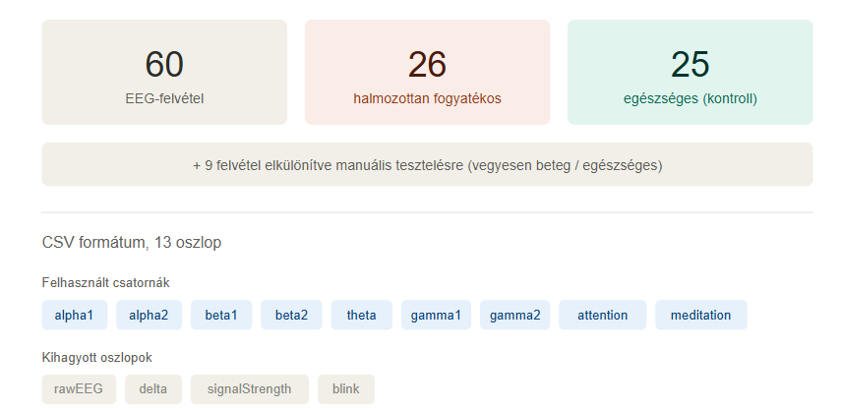
Adatok

Slide 3
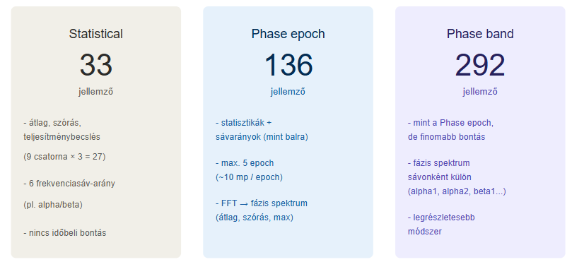
Jellemzőkinyerési módszerek

Slide 4
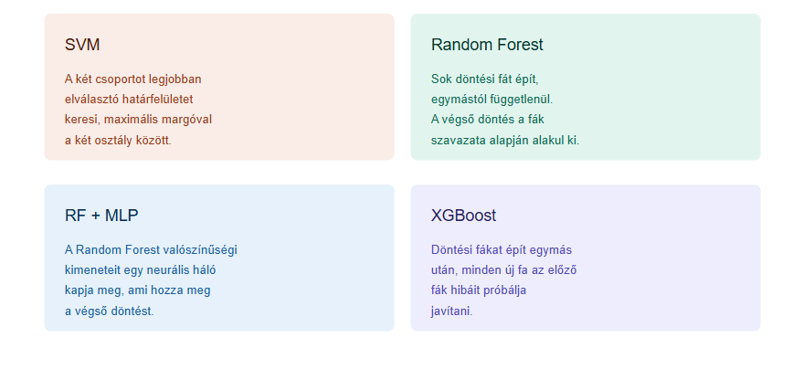
Gépi tanulási modellek

Slide 5
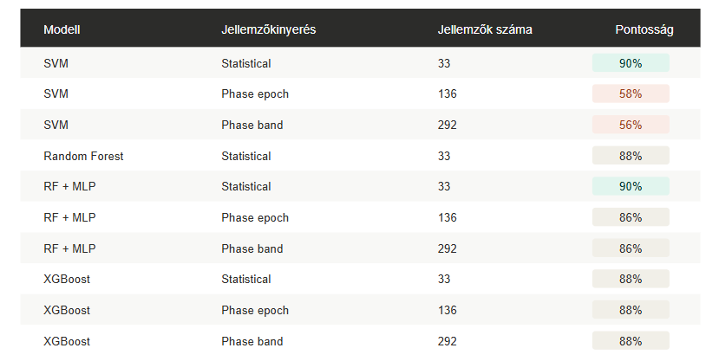
Eredmények

Slide 6
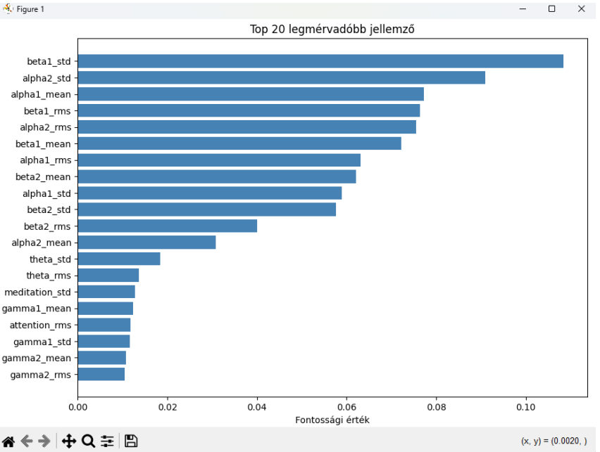
Jellemzők fontossága
Top 20 legmérvadóbb jellemző – RF+MLP (Statistical)

Slide 7
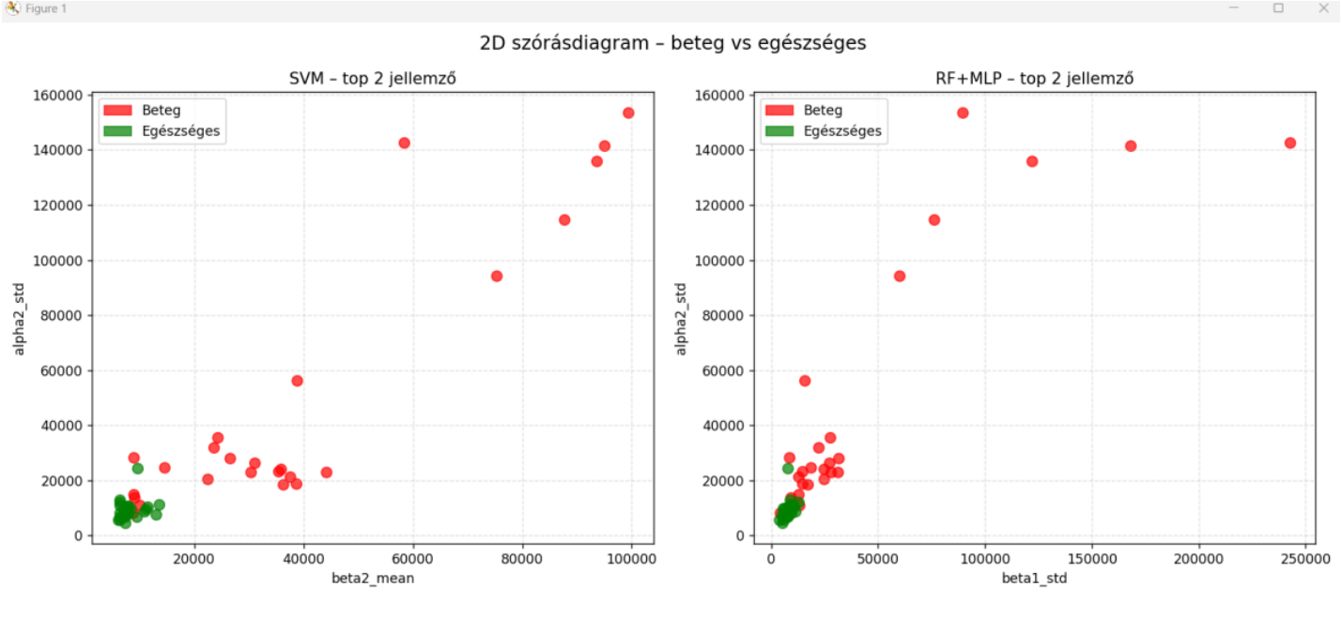
Fontosabb jellemzők koordináta rendszerben

Slide 8
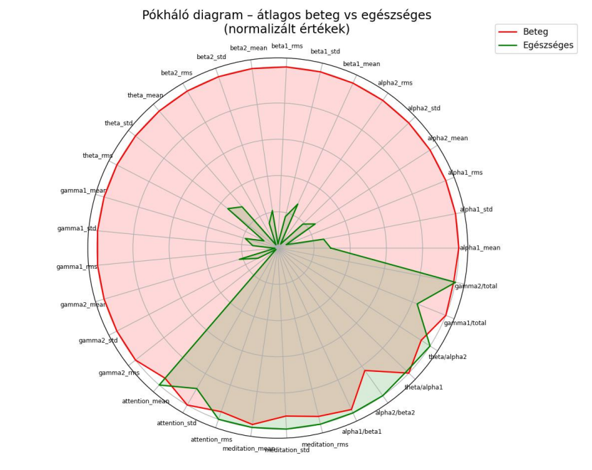
Fontosabb jellemzők pókháló diagrammon

Slide 9
Tanulságok
Kis adathalmaz limitációi
Nem mindig jobb a sok jellemző és a bonyolultabb jellemzőkinyerési módszer

Slide 10
Köszönöm a figyelmet!

